Slide 1
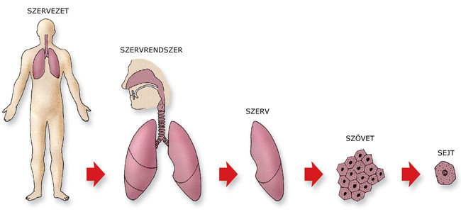
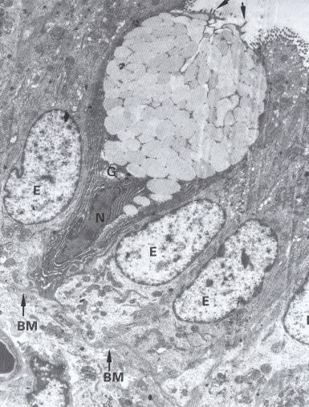
H.-Minkó Krisztina
Molnár Dávid
Semmelweis Egyetem
Anatómiai, Szövet- és Fejlődéstani Intézet
EKK, Egészségügyi ügyvitelszervező szak
2019
Notes:
hámszövet, sejtkapcsoló struktúrák, fedőhám, mirigyhám, érzékhám, pigmenthám

Slide 2
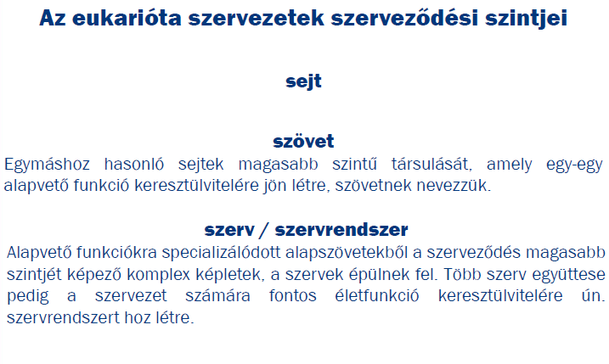

Slide 3
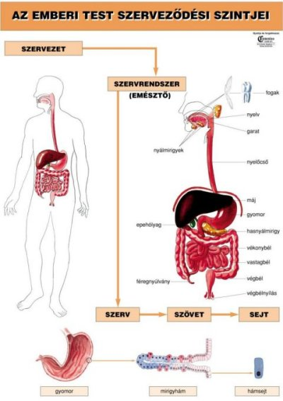

Slide 4
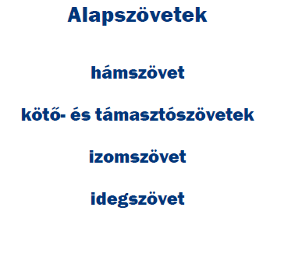

Slide 5
Az alapszöveteket két különböző szempont alapján osztályozzuk.
A hámszövet és a kötőszövet definíciójának alapja elsősorban morfológiai,
míg az izom- és idegszöveté elsősorban funkcionális.

Slide 6
HÁMSZÖVET
Szorosan egymás mellett helyezkednek el és speciális sejtkapcsoló molekulákkal kapcsolódnak egymáshoz.
Funkcionális és morfológiai polaritással rendelkeznek, azaz különböző funkciók köthetők a három különböző sejtfelszínhez: apikális, laterális, bazális.
A bazális sejtfelszín az alatta található membrana basalishoz kötött.

Slide 7
Az epithelium szelektív barriert képez a külvilág és a hám alatti kötőszövet között. Segíti vagy gátolja egyes anyagok transzportját.
A hámszövetek osztályozása figyelembe veszi a sejtrétegek számát és a felszíni sejtek alakját.

Slide 9
Az egyes típusok áttekintése előtt nézzük meg, hogy milyen
sejtkapcsoló struktúrák,
illetve adhéziós molekulák kapcsolják össze a hámszövet sejtjeit!

Slide 10
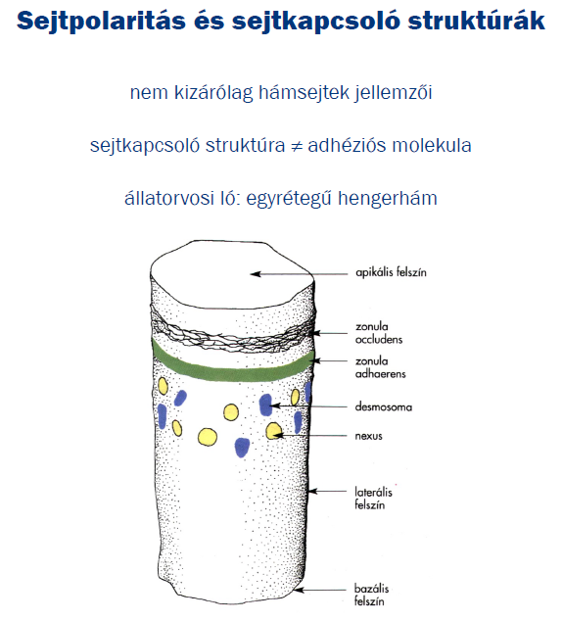

Slide 11
BASALIS FELSZÍN, membrana basalis, hemidesmosoma
Lamina basalis: hámsejtek terméke
Lamina fibroreticularis: rácsrostok vékony rétege, a membrana basalist a kötőszövet felé horgonyozza ki. Rostjait a kötőszöveti fibroblastok termelik.
Membrana basalis funkciói:
A hámnak az alapján való rögzülését biztosítja (mechanikai hatás)
Fizikális gátat képez:
-a kötőszöveti sejteket nem engedi behatolni a hámsejtek közé
-megakadályozza a hámrétegből a hámsejtek kiszabadulását és a kötőszövetbe benyomulását (rák kialakulásának korai szakasza)
A hámsejtek polarizáltságának kialakulását segíti, sérülés esetén vezeti a hámsejtek migrációját
- Szűrőként is működhet: pl vese glomerulusainak capillarisaiban – a vér makromolekuláris komponenseit és sejtes elemeit visszatartja.

Slide 12
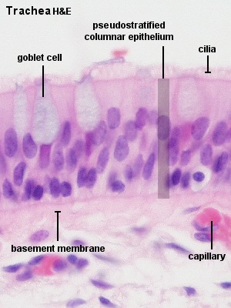
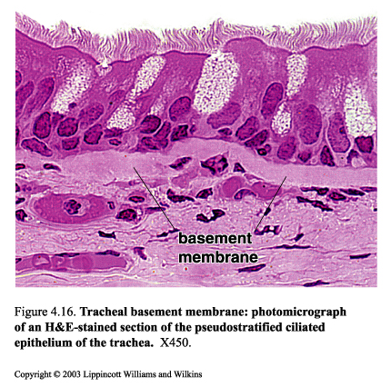

Slide 13
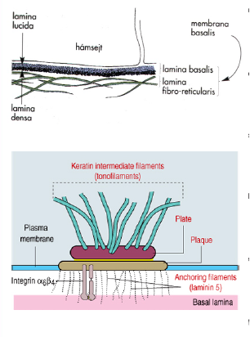
BASALIS FELSZÍN, membrana basalis, hemidesmosoma

Slide 14
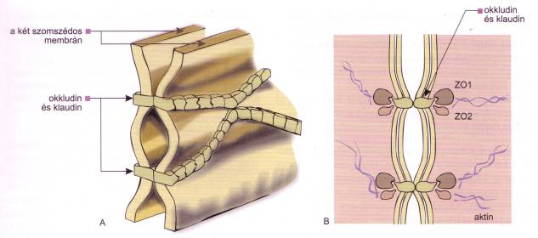
LATERALIS FELSZÍN
SEJTKAPCSOLÓ STRUKTÚRÁK I.
1. Zonula occludens (tight junction):
- a hám szabad felszínéhez legközelebb helyezkedik el
- szalagszerűen körülveszi a sejtet
- a két membrán között az intercelluláris rés teljesen hiányzik
- okkludin, klaudin, JAM integráns membránfehérjék komplexei az extracelluláris részeiken összekapcsolódnak
- kettős gát: intercelluláris résben történő szabad diffúzió számára + a membránban a membránproteinek laterális diffúziója számára

Slide 15
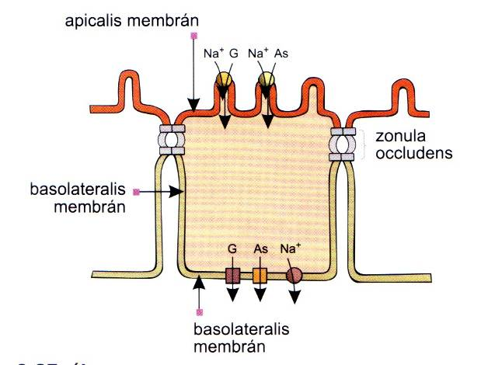

Slide 17
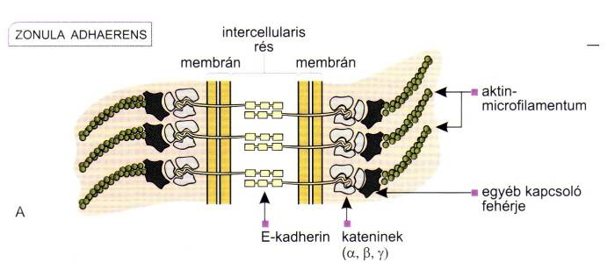
SEJTKAPCSOLÓ STRUKTÚRÁK II.
2. Zonula adhaerens:
- a zonula occludens alatt övszerűen körbefutó sejtkapcsolat
- a sejtek mechanikai összetartását számos cadherin molekula biztosítja
- a két szomszédos sejtmembrán között 15-20 nm-es rés látható
- a sejtmembrán citoplasma felöli oldalán a kadherinekhez adapter fehérjék (katenin, vinkulin stb.) kötődnek, ezekbe kötődnek be az aktin filamentumok.

Slide 18
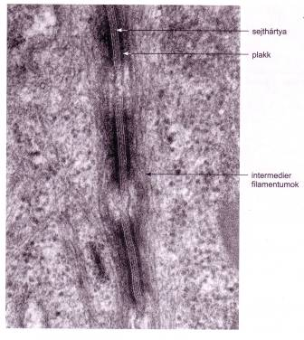
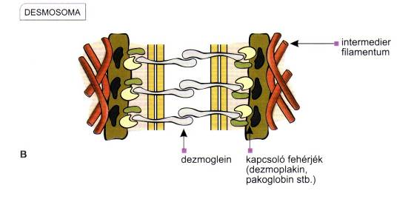
SEJTKAPCSOLÓ STRUKTÚRÁK III.
3. Macula adherens (desmosoma):
- különösen erős összetartást biztosító, elszórtan, szigetszerűen elhelyezkedő sejtkapcsolat
- az intercelluláris rés szélesebb mint a zonula adherens esetén (20-40 nm)
- a membrán cytoplasmatikus oldalán tömött szerkezetű anyag (plakk) található, amelybe a cytoplasmából érkező intermedier filamentumkötegek ágyazódnak be
- a két összekapcsolt sejt mechanikai kapcsolata olyan erős, hogy erőteljes széthúzás esetén a teljes desmosoma szakad ki

Slide 19
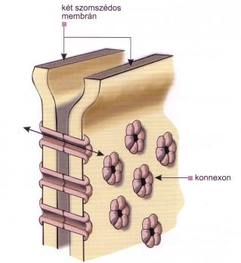
SEJTKAPCSOLÓ STRUKTÚRÁK IV.
4. Nexus (gap junction):
- foltszerű sejtkapcsolat
- a két membrán igen közel kerül egymáshoz (2-4 nm)
- az intercelluláris résen áthaladó csatornák alakulnak ki (konnexon komplexek összekapcsolódnak – mindegyiket 6 db konnexin integráns membránfehérje alegység alkot)
- kis molekulák számára átjárhatóságot biztosít a két sejt cytoplasmája között
- az összekapcsolt sejtek anyagcsere szempontjából egységesek – tápanyag ellátás diffúzió útján lehetséges az erektől távol is
- a sejtek elektromosan kapcsoltak – pl a szívizomsejtekből álló hálózat egységesen, szinkronizáltan húzódik össze

Slide 20
Összefoglalás

Slide 21
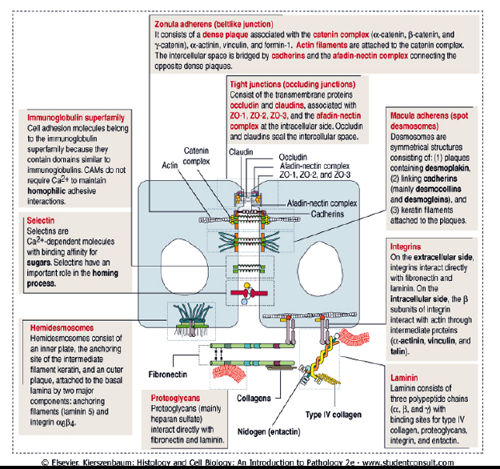
Sejtkapcsoló stuktúrák molekuláris összetétele

Slide 22
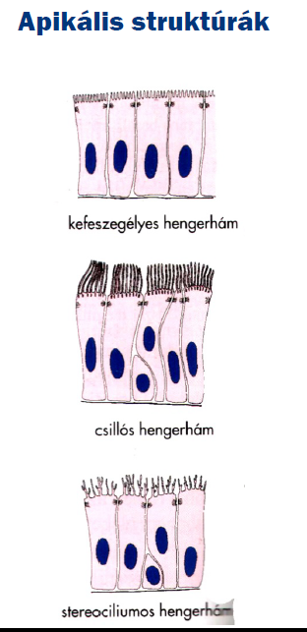
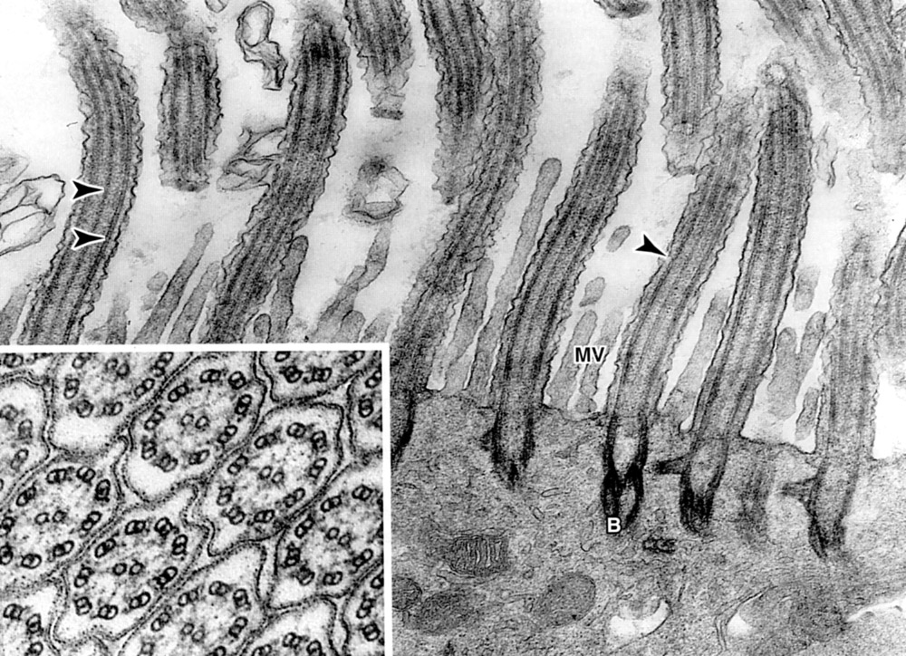
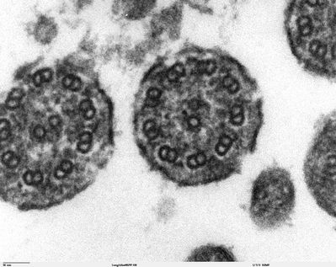

Slide 23
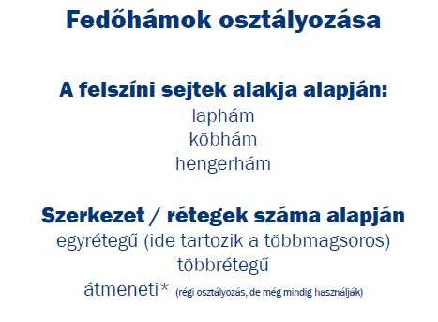

Slide 24
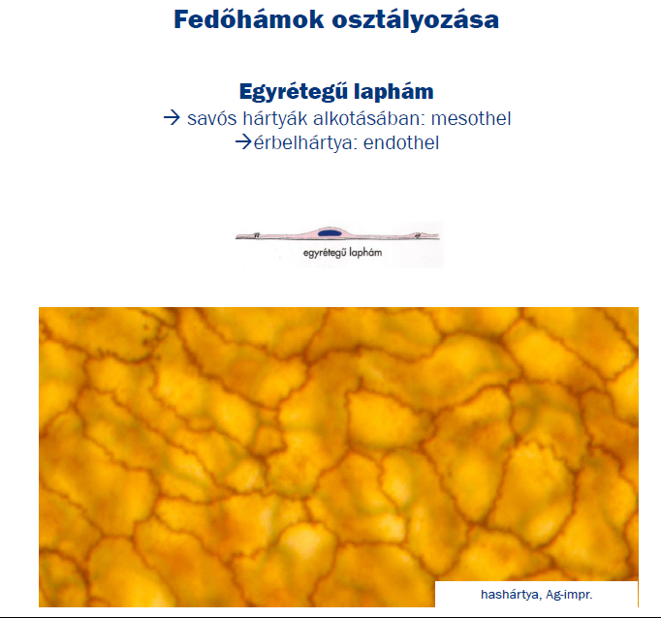
A sejtek lapos sejtmaggal és citoplazmával rendelkeznek, felülnézetben polygonális rajzolatot mutatnak. Működésük szükséges a víz- és elektrolit transzporthoz. Megtalálható pl. a vér- és nyirokerek falában (endothel), hashártyában, a szaruhártya hátsó felszínén, vese Bowmann-tok parietális lemezében.

Slide 25
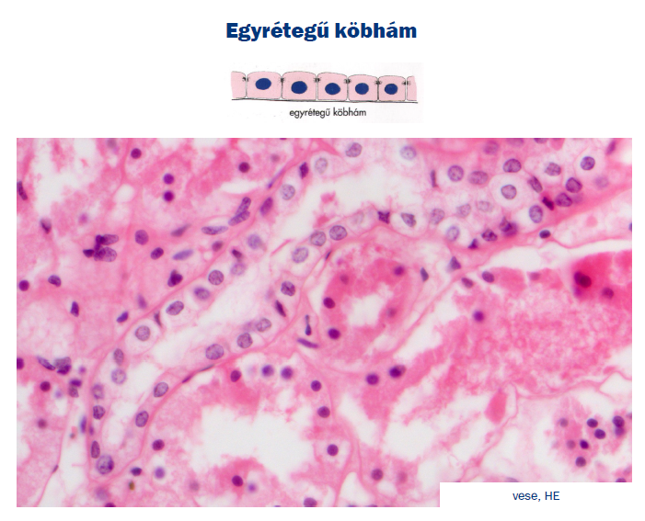
Azonos magasságú és szélességű metszeten négyzet alakú sejtek alkotják. A gömbölyű sejtmagok a sejtek közepén helyezkednek el. Megtalálható pl. a vese csatornarendszerében (proximális, distális tubulus ill. a gyűjtőcsatornák fala). A vesén kívül kevés helyen fordul még elő fedőhámként (szemlencse elülső felszíne, petefészket borító hám).

Slide 26
A sejtek hossztengelye mindig a felszínre merőleges, azaz a sejtek mindig magasabbak a szélességüknél. A hosszanti, egy sorban álló magok a sejtek bazális területén találhatóak, a magok feletti terület általában sejtorganellumokat tartalmaz. A sejtek szabad felszínét mikrobolyhok illetve stereociliumok (hosszabb, elágazódhat) boríthatják, melyek megnövelik a felszívódási felületet (10-20x).

Slide 27
Minden sejt érintkezik a bazális membránnal, de nem mindegyik éri el a hám szabad felszínét. A sejtek így eltérő magasságúak. A kifejlett henger alakú sejtek magjai ovoidok, a hámon belül különböző szinteket foglalnak el, ezáltal több magsor keletkezik.

Slide 28
A többrétegű hengerhámtól való elkülönítését megkönnyíti, hogy emberi szervezetben a csillós hám sosem többrétegű.
Csillókkal borított formája jellemzően a légutakban fordul elő. (Itt a hámsejtek között mucint termelő, ún kehelysejteket is találunk. A sejtek apikális citoplazmáját mucigén granulumok töltik ki.)
Megtalálható még a fülkürt, dobüreg, könnytömlő belső felszínén.
Stereociliumokkal borított változatát a mellékhere csatornáiban találjuk.

Slide 29
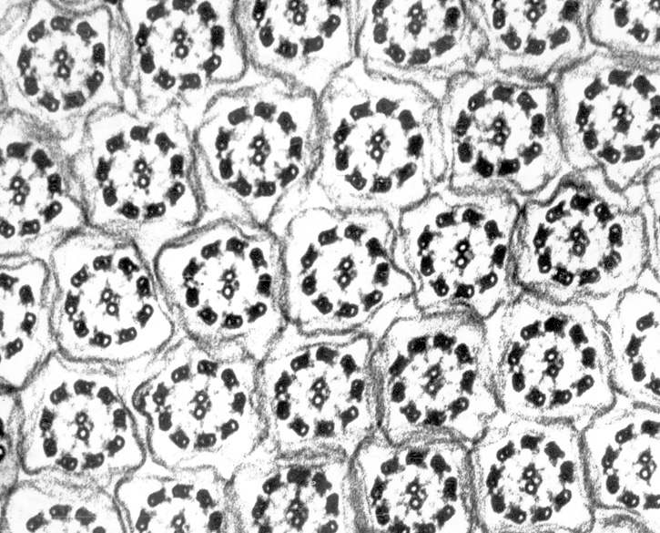
Mozgásért felelős specializáció a csilló (kinocilium). Aktív mozgásra képes citoplazma nyúlvány, a mozgás a hámot borító nyák, folyadék vagy szilárd részecskék továbbítására szolgál. (légcső, hörgőrendszer, méhkürt)
http://anatomia.elte.hu/Sejttan/Album/16/184.htm

Slide 31
UROTHELIUM
A felszíni réteg alakja a funkció függvényében változni képes. Feszülésnek és kémiai igénybevételnek kitett szervek nyálkahártyáját képezi (húgyhólyag, húgyvezeték). A sejtek egymáson elcsúszhatnak, ezért a szerv falának megnyúlásától függ a megjelenő rétegek száma. Feszülő állapotban kevesebb sejtréteg látható, mint a
relaxáltban.
Azonosításában segít, hogy a felszín alatti sejtmagok kerekdedebbek és ritkásabban helyezkednek el a mélyebb rétegek magjainál.
Sejttípusok: - basalis sejt (henger alakú)
- körte alakú sejt
- ernyősejt (szokatlanul nagy, több sejtet befed, gyakran többmagvú)
Előfordulás: vesemedence, húgyvezeték, húgyhólyag, húgycső kezdeti szakasza

Slide 32
Vékony, általában két vagy három sejtrétegből áll. Exokrin mirigyek nagyobb kivezetőcsöveit borítják. Ilyen pl. a nyálmirigy, pancreas, verejtékmirigy.

Slide 33
A basalis és a felszíni rétegben elhelyezkedő hengerhám sejtsorok között sokszögű, polygonális sejteket találunk. Exokrin mirigyek nagy kivezetőcsöveiben, a férfi húgycső nagy részében előfordul.

Slide 34
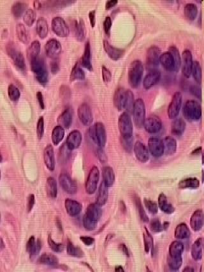
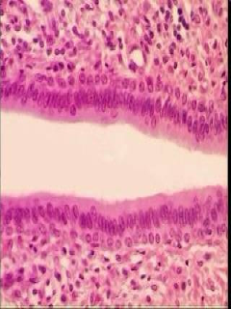

Slide 35
TÖBBRÉTEGŰ LAPHÁMOK
Több rétegből felépülő, ellenálló hám, amelynek legfelső sejtjei ellapultak. Jelentős mechanikai igénybevételnek kitett helyeken találjuk. A hám és a kötőszövet határa hullámos, amelyet a kötőszövet felől benyomuló betüremkedések, a kötőszöveti papillák okoznak. Ezek a határvonal megnövelésével hozzájárulnak a hám szoros tapadásához, valamint gazdag kapillárishálózatuk elősegíti a hám diffúzió útján történő táplálását.

Slide 36
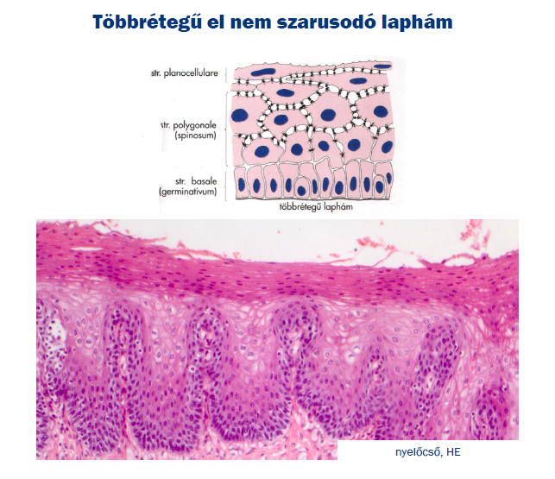
Előfordulás: szájüreg, garat, nyelőcső, hüvely hámja

Slide 37
Előfordulás: bőr

Slide 41
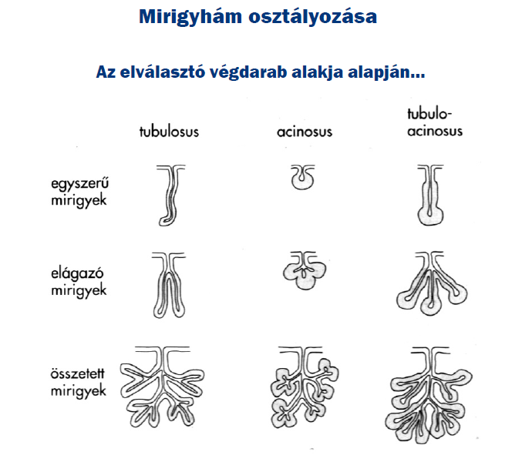

Slide 42
Egyszerű csöves mirigy: pl. bélrendszer Lieberkühn-cryptái
Egyszerű, feltekert csöves mirigy: pl. verejtékmirigy
Egyszerű, elágazó csöves mirigy: pl. duodenum Brunner-mirigyei
Egyszerű, elágazó bogyós mirigy: pl. nyelőcső-gyomor átmenet mirigyei
Összetett bogyós mirigy: pl. hasnyálmirigy exokrin része

Slide 43
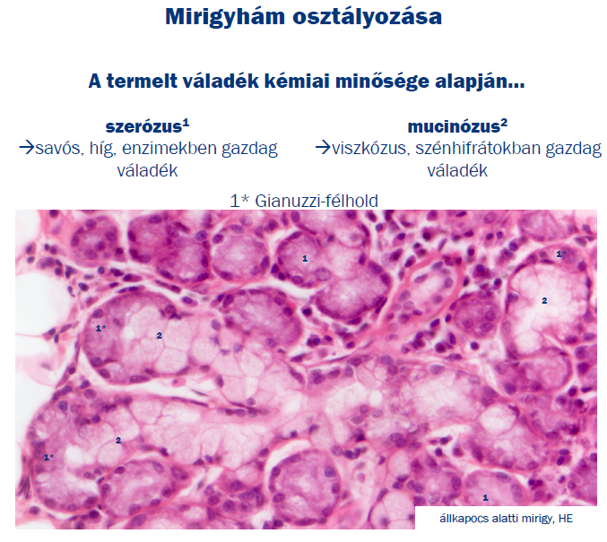

Slide 44
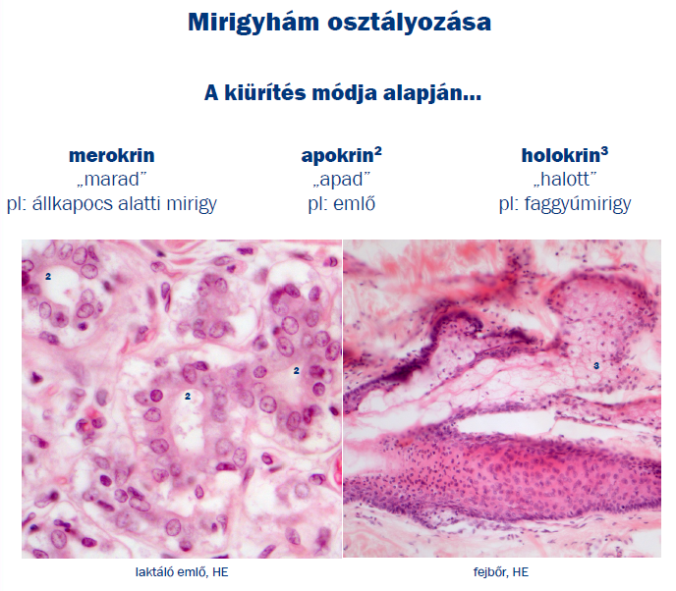

Slide 45
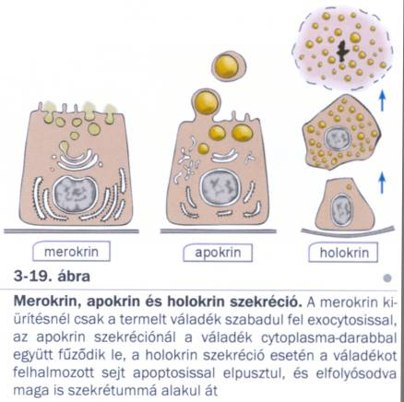
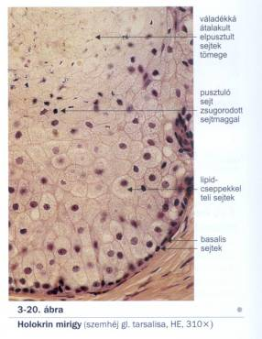

Slide 46
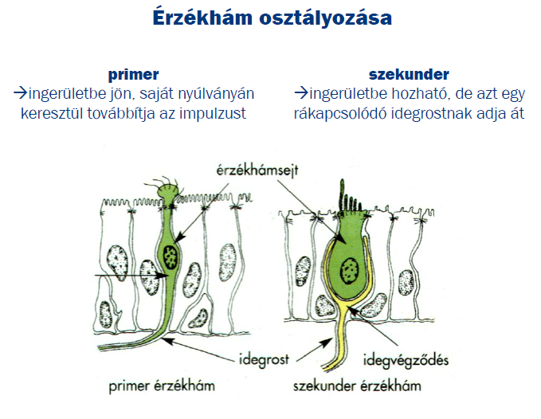

Slide 47
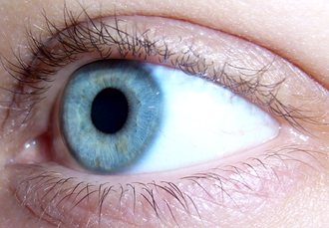
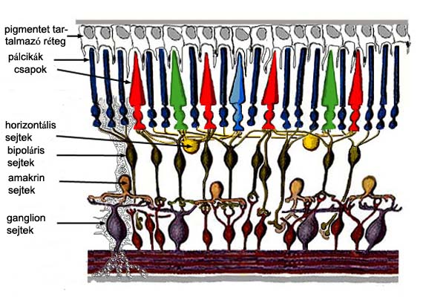
PIGMENTHÁM
A pigmenthámsejtek citoplazmájában melanin szemcsék találhatók. Jellegzetes előfordulási helye gerinces állatokban a retina pigmenthámja.

Slide 48
